Slide 1
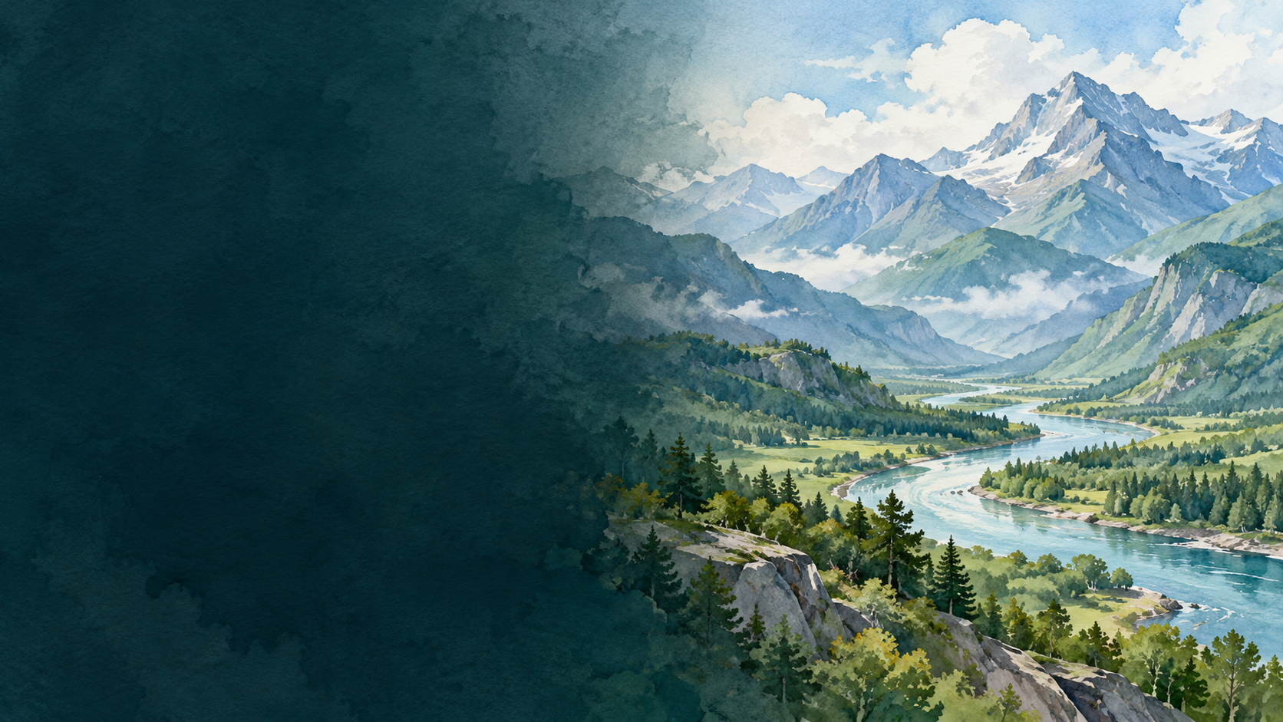
Лекция 3
Строение артезианских бассейнов
Региональная гидрогеология
и инженерная геология
Notes:
Источник: Лекция 3.docx.
Полная тема лекции: Артезианские бассейны. Строение артезианского бассейна: фундамент, чехол, покров четвертичных отложений.
Численные характеристики приведены по учебному материалу и не являются обновлённой оценкой запасов. Обложка: иллюстрация, созданная ИИ.

Slide 2
Артезианский бассейн
01
Природная водонапорная система в отрицательной геологической структуре.
02
Слоистый разрез включает водоносные и слабопроницаемые толщи.
03
Выделяются связанные области питания, напора и разгрузки.
Лекция 3 / 2
Notes:
Источник: Лекция 3.docx.
Природная водонапорная система в отрицательной геологической структуре.
Слоистый разрез включает водоносные и слабопроницаемые толщи.
Выделяются связанные области питания, напора и разгрузки.

Slide 3
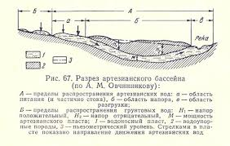
Разрез артезианского бассейна
Лекция 3 / 3
Notes:
Источник: Лекция 3.docx. Схемы сохранены из исходного учебного материала.
Происхождение и динамика артезианских вод.
В артезианском бассейне, как правило, выделяют два гидрогеологического этажа, различающиеся по условиям формирования подземных вод:
1) верхний, в котором распространены в основном инфильтрационные воды;
2) нижний, к которому приурочены собственно седиментационные и литогенные (элизионные и возрожденные) воды.
Верхний гидрогеологический этаж артезианского бассейна прослеживается до глубины до 1 км. Движение подземных вод подчиняется здесь законам гидростатики и направлено от областей питания и создания напора к областям разгрузки. Режим подземных вод инфильтрационный.
Нижний гидрогеологический этаж имеет другой гидрогеологический режим, определяемый процессами литификации пород. А именно отжатием связанных вод (элизионные процессы) и переходом их в свободное состояние, дегидратацией монтмориллонитовых глин, гипсов и других отложений (образование возрожденных вод). Здесь область создания напора находится в центральной части бассейна, а падение напоров и движение вод от центра к окраинам.

Slide 4
Структурные типы бассейнов
01
Бассейны платформенных плит.
02
Бассейны краевых и предгорных прогибов.
03
Бассейны межгорных впадин, различающиеся мощностью и строением чехла.
Лекция 3 / 4
Notes:
Источник: Лекция 3.docx.
Бассейны платформенных плит.
Бассейны краевых и предгорных прогибов.
Бассейны межгорных впадин, различающиеся мощностью и строением чехла.

Slide 5
Фундамент, чехол и покров
01
Фундамент содержит преимущественно трещинно-жильные воды.
02
В осадочном чехле чередуются водоносные горизонты и водоупоры.
03
Четвертичный покров связан с поверхностными условиями питания и грунтовыми водами.
Лекция 3 / 5
Notes:
Источник: Лекция 3.docx.
Фундамент содержит преимущественно трещинно-жильные воды.
В осадочном чехле чередуются водоносные горизонты и водоупоры.
Четвертичный покров связан с поверхностными условиями питания и грунтовыми водами.

Slide 6
Воды фундамента
01
Водоносность связана с трещинами, разломами и зонами выветривания.
02
Питание возможно из соседних массивов и водоносного чехла.
03
Глубинные воды могут создавать температурные и гидрохимические аномалии.
Лекция 3 / 6
Notes:
Источник: Лекция 3.docx.
Водоносность связана с трещинами, разломами и зонами выветривания.
Питание возможно из соседних массивов и водоносного чехла.
Глубинные воды могут создавать температурные и гидрохимические аномалии.

Slide 7
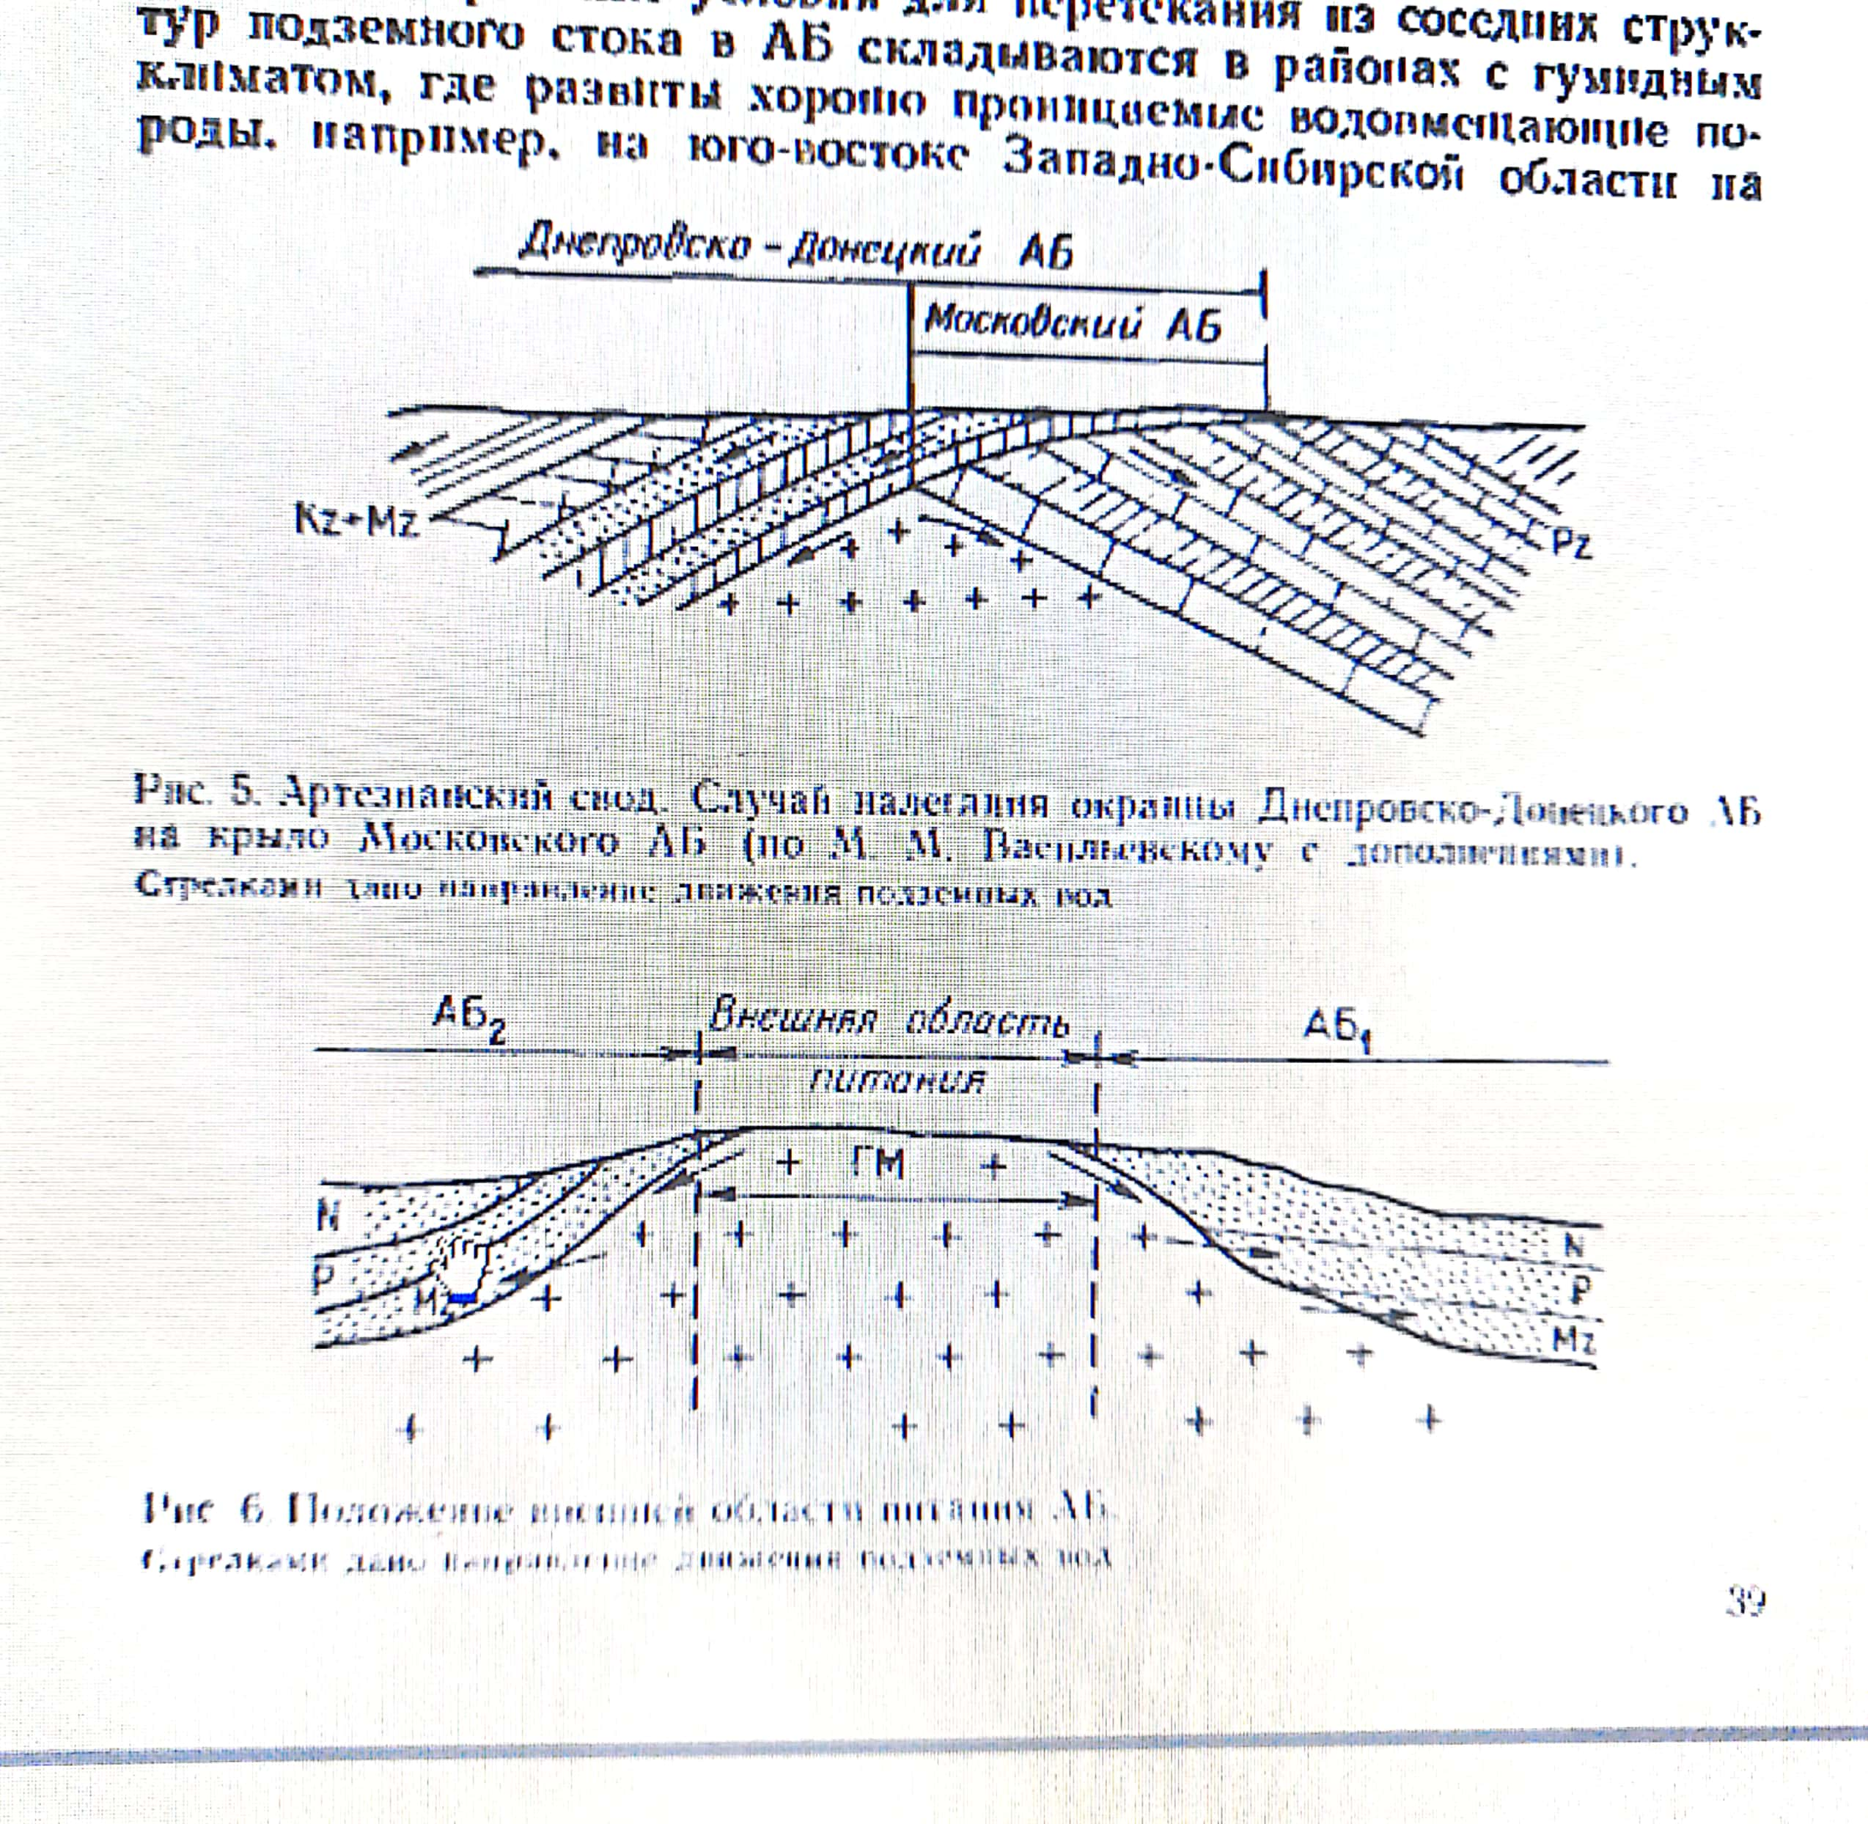
Фундамент, свод и области питания
Лекция 3 / 7
Notes:
Источник: Лекция 3.docx. Схемы сохранены из исходного учебного материала.
Артезианский свод
(случай налегания окраины одного артезианского бассейна на крыло другого)

Slide 8
Связь фундамента и чехла
01
Выдержанный водоупор ограничивает обмен между водоносными зонами.
02
Разломы и гидрогеологические окна создают пути перетекания.
03
Иногда формируется единая система с близкими напорами и составом вод.
Лекция 3 / 8
Notes:
Источник: Лекция 3.docx.
Выдержанный водоупор ограничивает обмен между водоносными зонами.
Разломы и гидрогеологические окна создают пути перетекания.
Иногда формируется единая система с близкими напорами и составом вод.

Slide 9
Внешние и внутренние области питания
01
Внешнее питание поступает из горного и складчатого обрамления бассейна.
02
Внутреннее питание связано с инфильтрацией в пределах самого бассейна.
03
Поверхностные воды и вышележащие горизонты участвуют в пополнении запасов.
Лекция 3 / 9
Notes:
Источник: Лекция 3.docx.
Внешнее питание поступает из горного и складчатого обрамления бассейна.
Внутреннее питание связано с инфильтрацией в пределах самого бассейна.
Поверхностные воды и вышележащие горизонты участвуют в пополнении запасов.

Slide 10
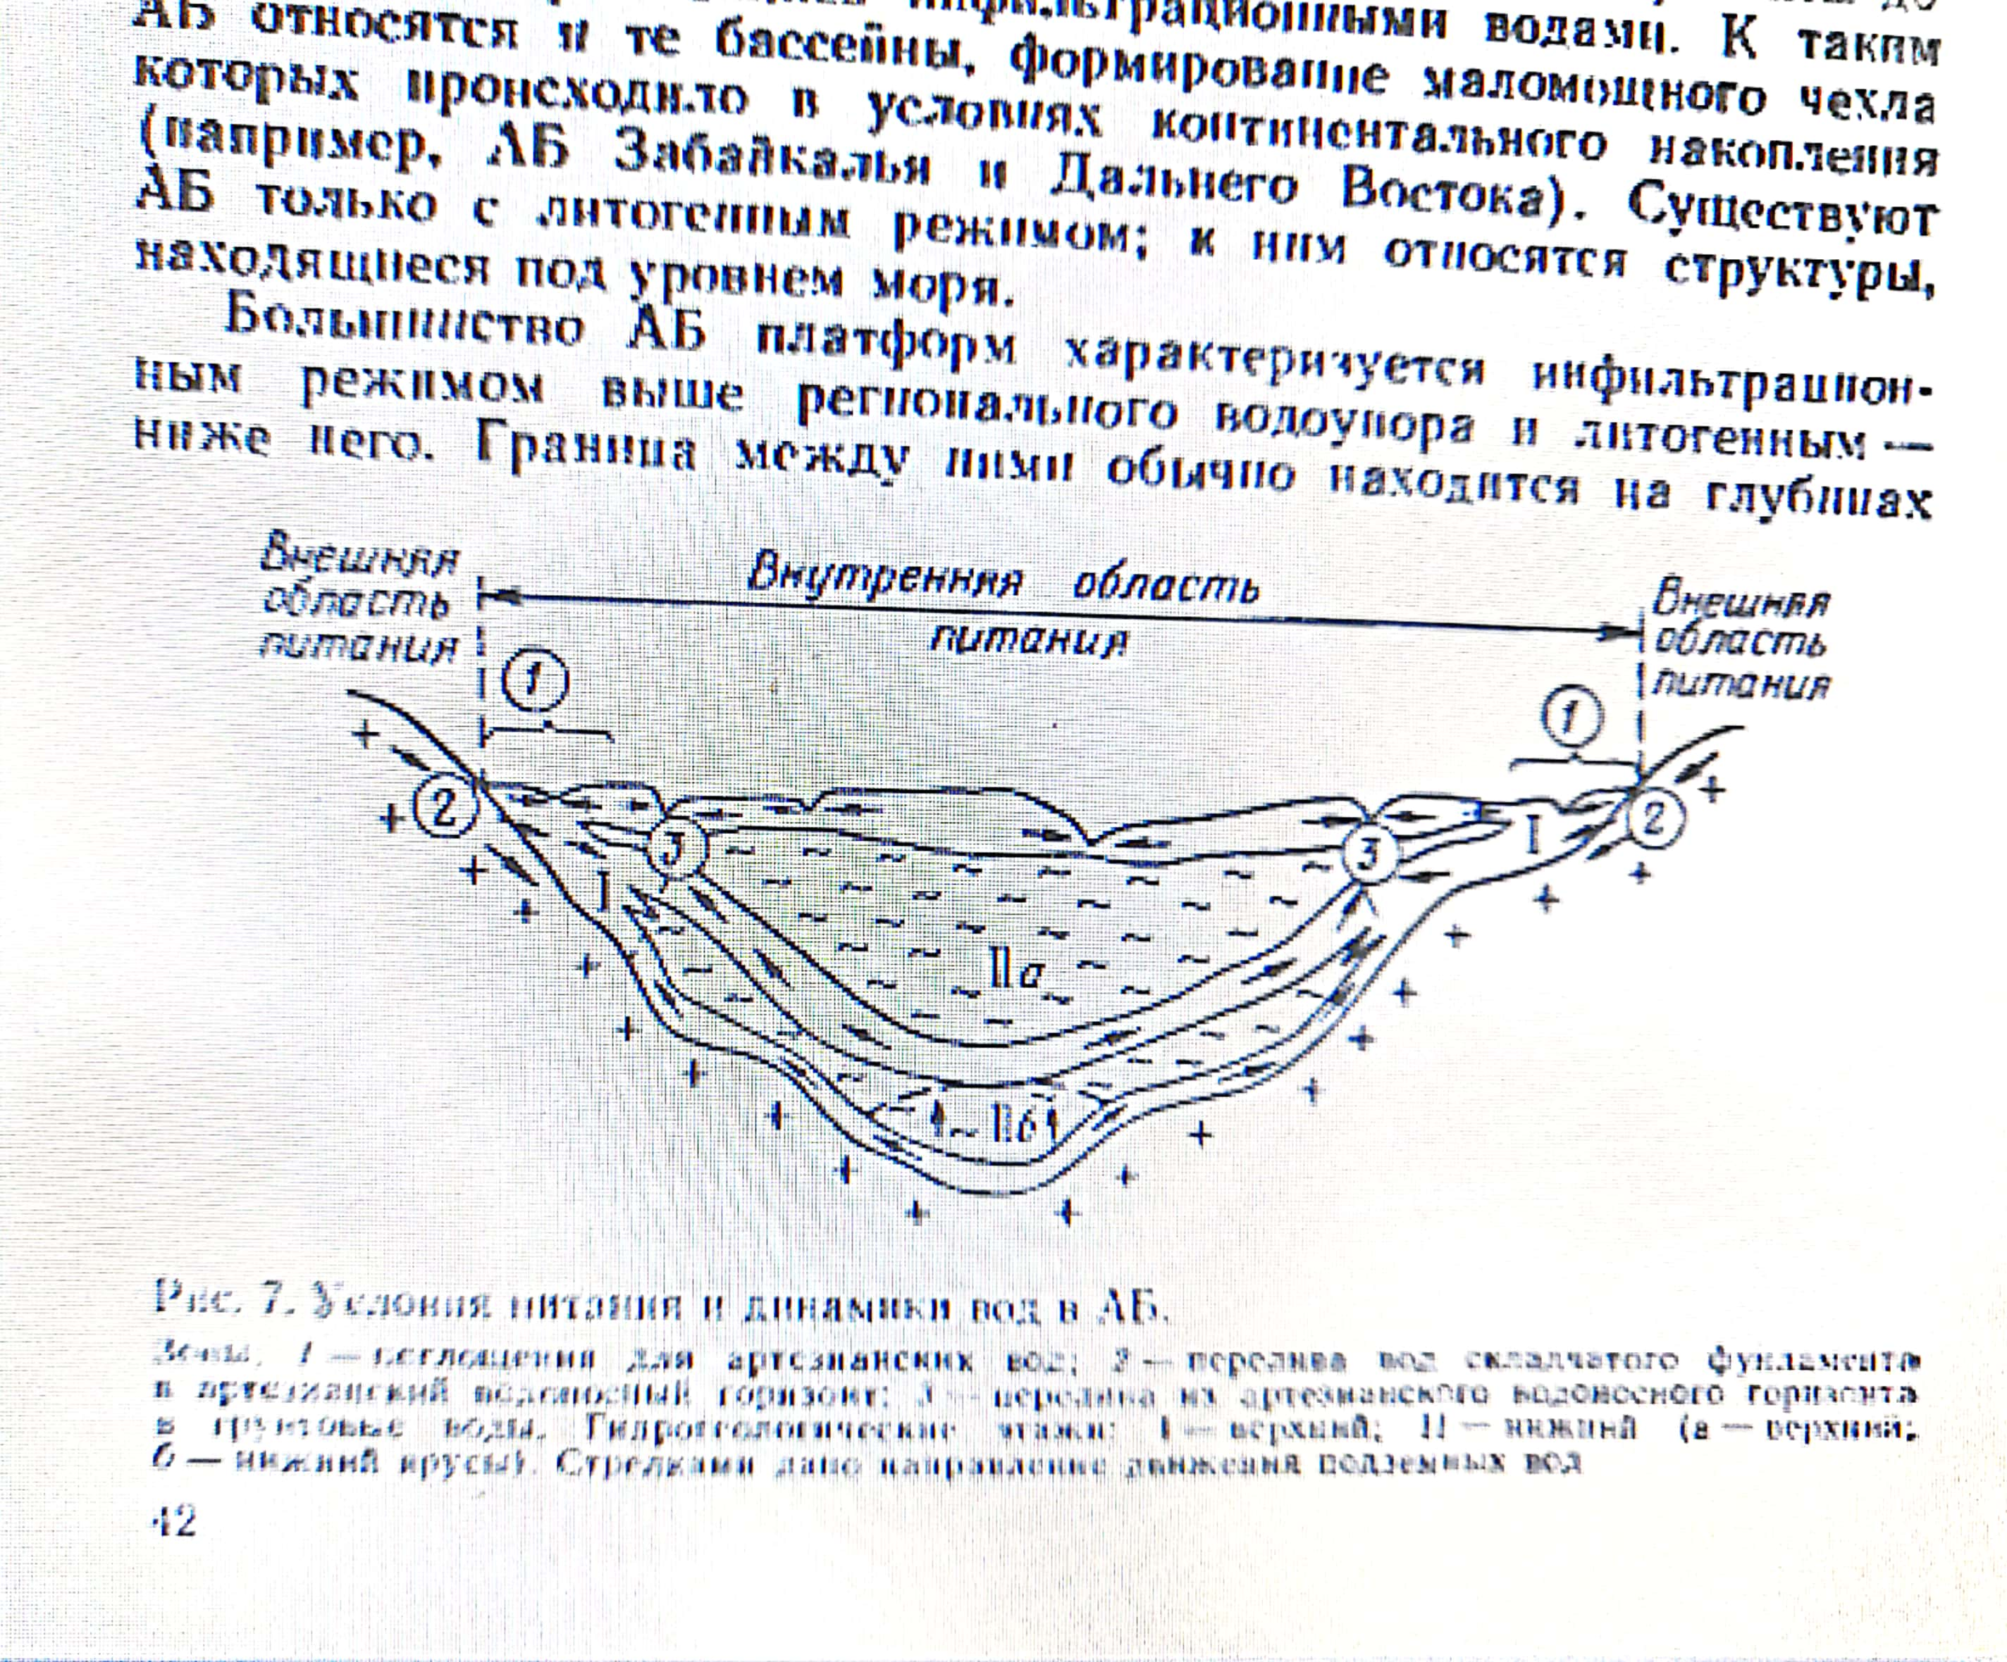
Питание и динамика вод бассейна
Лекция 3 / 10
Notes:
Источник: Лекция 3.docx. Схемы сохранены из исходного учебного материала.
В пределах внутренней области питания атмосферные осадки питают речную сеть, грунтовые воды бассейна, а через них и артезианские воды. Кроме этого, помимо климатических факторов, важную роль в питании подземных вод играют состав четвертичных отложений, рельеф поверхности и пр.

Slide 11
Области напора и разгрузки
01
Напор формируется при ограничении свободного выхода воды водоупорной кровлей.
02
Разгрузка происходит в эрозионных врезах, впадинах и зонах нарушений.
03
Восходящая фильтрация и перетекание связывают разные части разреза.
Лекция 3 / 11
Notes:
Источник: Лекция 3.docx.
Напор формируется при ограничении свободного выхода воды водоупорной кровлей.
Разгрузка происходит в эрозионных врезах, впадинах и зонах нарушений.
Восходящая фильтрация и перетекание связывают разные части разреза.

Slide 12
Происхождение и динамика вод
01
В верхнем этаже обычно значительна роль инфильтрационного питания.
02
Глубокие этажи могут содержать седиментационные и литогенные воды.
03
Соотношение механизмов зависит от геологической истории и водообмена.
Лекция 3 / 12
Notes:
Источник: Лекция 3.docx.
В верхнем этаже обычно значительна роль инфильтрационного питания.
Глубокие этажи могут содержать седиментационные и литогенные воды.
Соотношение механизмов зависит от геологической истории и водообмена.

Slide 13
Поверхностный и подземный сток
01
Речная сеть и подземные воды образуют взаимосвязанную систему.
02
В сточных бассейнах вода выносится за пределы структуры.
03
В бессточных впадинах испарение способствует накоплению солей.
Лекция 3 / 13
Notes:
Источник: Лекция 3.docx.
Речная сеть и подземные воды образуют взаимосвязанную систему.
В сточных бассейнах вода выносится за пределы структуры.
В бессточных впадинах испарение способствует накоплению солей.

Slide 14
Контрольные вопросы
01
Какие части образуют артезианский бассейн?
02
Как связаны воды фундамента и осадочного чехла?
03
Чем внешнее питание отличается от внутреннего?
Лекция 3 / 14
Notes:
Источник: Лекция 3.docx.
Какие части образуют артезианский бассейн?
Как связаны воды фундамента и осадочного чехла?
Чем внешнее питание отличается от внутреннего?

